Slide 1
Chương IV: PHƯƠNG PHÁP CHO TRẺ LÀM QUEN VỚI MTXQ
I. Cơ sở xác định phương pháp tổ chức cho trẻ làm quen với môi trường xung quanh.
- Dựa vào nguồn gốc của việc truyền thụ và lĩnh hội tri thức A.P Usôva chia phương pháp dạy học thành các nhóm phương pháp: nhóm phương pháp trực quan, nhóm phương pháp dùng lời, nhóm phương pháp thực hành.
- Dựa trên logic của việc lĩnh hội tri thức, Danhilôp chia phương pháp dạy học thành hai loại: phương pháp quy nạp và phương pháp diễn dịch.
- Dựa trên dạng hoạt động, M.N Skatkin và I.Ia. Lerner chia phương pháp dạy học thành các phương pháp: phương pháp luyện tập, nêu vấn đề, trò chơi, phương pháp tìm tòi nghiên cứu...

Slide 2
2.1. Nhóm phương pháp trực quan.
a, Phương pháp quan sát:
- KHÁI NIỆM: Phương pháp quan sát là cách thức giáo viên tổ chức cho trẻ tri giác các sự vật hiện tượng một cách có mục đích, có kế hoạch nhằm tìm hiểu những đặc điểm và tính chất của đối tượng.
Quan sát là quá trình nhận thức phức tạp, trong đó thể hiện sự thống nhất giữa nhận thức cảm tình và nhận thức lý tính.

Slide 3
* Mục đích:
- Nhận biết những đặc điểm, tính chất của đối tượng. Qua đó, hình thành, củng cố biểu tượng về các sự vật hiện tượng xung quanh cho trẻ.
- Phát triển giác quan, ghi nhớ, chú ý có chủ định, tư duy và phát triển ngôn ngữ cho trẻ.
- Kích thích tính ham hiểu biết, hình thành cảm xúc, tình cảm là cơ sở để giáo dục tình yêu, sự gắn bó với thiên nhiên và cuộc sống xung quanh.

Slide 4
* Phân loại quan sát
+ Dựa vào đối tượng quan sát:
+ Dựa vào thời gian quan sát:
+ Dựa vào quy mô tổ chức:
+ Dựa vào các dạng hoạt động của trẻ:
+ Dựa vào phương tiện trực quan:

Slide 5
CÁC BƯỚC TIẾN HÀNH PP QUAN SÁT
Chuẩn bị QS
- Lựa chọn đối tượng QS:
Hướng dẫn QS
- Giới thiệu đối tượng quan sát:
Kết thúc QS
- củng cố
- Mở rộng
- Xác định mục đích QUAN SÁT:
- Lập kế hoạch tổ chức quan sát:
- cho trẻ quan sát

Slide 6
BP sử dụng phương tiện trực quan: mẫu vật thật, tranh ảnh, mô hình, các hình ảnh trong băng hình màn chiếu...
SỬ DỤNG VẬT THẬT
SỬ DỤNG MÔ HÌNH
SỬ DỤNG HÌNH ẢNH QUA BĂNG HÌNH,
MÁY CHIẾU, MÁY TÍNH,…
SỬ DỤNG TRANH ẢNH

Slide 7
Các hình thức cho trẻ làm quen MTXQ
Hoạt động học
Hoạt động ngoài trời
Tham quan
Hoạt động góc
Lao động
Thông qua chế độ sinh hoạt hàng ngày

Slide 8
Chương 4. Hình thức và phương tiện cho trẻ làm quen MTXQ
4. Tham quan
Mục đích của bài dạy:
1. Mục đích, ý nghĩa tổ chức cho trẻ tham quan.
2. Phân loại các hình thức tham quan cho trẻ MN.
3. Cách thức tiến hành tổ chức tham quan.
4. Thực hành vận dụng lập kế hoạch các hình thức tham quan.

Slide 9
Tham quan
Mục đích
- Tham quan giúp trẻ trải nghiệm trực tiếp để trẻ được khám phá sự vật hiện tượng trong mối quan hệ thực của môi trường sống (Tự nhiên và Xã hội), nhận biết môi trường xã hội với những mối quan hệ và quy tắc xã hội góp phần tích lũy vốn sống cho trẻ.
- Hình thành rèn luyện các kỹ năng như: quan sát, tư duy, phát triển nhận thức cho trẻ. Đặc biệt góp phần giáo dục các kỹ năng xã hội cho trẻ như: tính kỷ luật, tuân thủ quy tắc, hợp tác chia sẻ, đoàn kết yêu thương, …
- Tạo cơ hội cho trẻ cảm nhận cái đẹp của cuộc sống xung quanh, là nền tảng giáo dục tình cảm đạo đức cho trẻ, cơ hội cho trẻ tìm kiếm vật liệu tự nhiên để sử dụng trong vui chơi và học tập của trẻ.

Slide 10
b. Các hình thức tham quan:
- Tham quan môi trường tự nhiên: sông, núi, rừng,…
- Tham quan các công trình công cộng: công viên, quảng trường, cầu, sở thú,…
- Tham quan nơi lao động sản xuất: Nhà máy, các cơ sở sản xuất, cánh đồng mùa gặt,…
- Tham quan các cơ quan, tổ chức: Bảo tàng, trường học, doanh trại chú bộ đội,…
VD:

Slide 11
c. Các bước tiến hành tổ chức tham quan
* Chuẩn bị
- Lập kế hoạch tổ chức tham quan:
+ Xác định chủ đề tham quan
+ Xác định mục đích tham quan
+ Xác định nội dung tham quan
+ Lập lế hoạch cụ thể cho từng hoạt động
- Chuẩn bị tâm thế chờ đợi, mong muốn cho trẻ (đàm thoại với trẻ), đưa ra những yêu cầu về việc đảm bảo an toàn trong chuyến đi.
- Xác định và làm việc với các cá nhân, tổ chức có liên quan: Hội phụ huynh, Ban quản lý hoặc đại diện nơi đến tham quan.
- Chuẩn bị về mặt vật chất: xe cộ, trang phục, đồ ăn, nước uống, y tế…

Slide 12
* Tiến hành
* Tham quan môi trường tự nhiên, các công trình công cộng gồm các bước:
Bước 1: Tổ chức cho trẻ được quan sát tập thể. GV đàm thoại gợi mở hướng dẫn đối tượng quan sát.
Bước 2: Tổ chức cho trẻ được quan sát theo từng nhóm nhỏ, độc lập tự do theo sở thích cá nhân.
Bước 3: Tìm địa điểm cho trẻ chơi, cho trẻ thu thập vật liệu có thể mang về. VD: sỏi, đá, lá cây,…

Slide 13
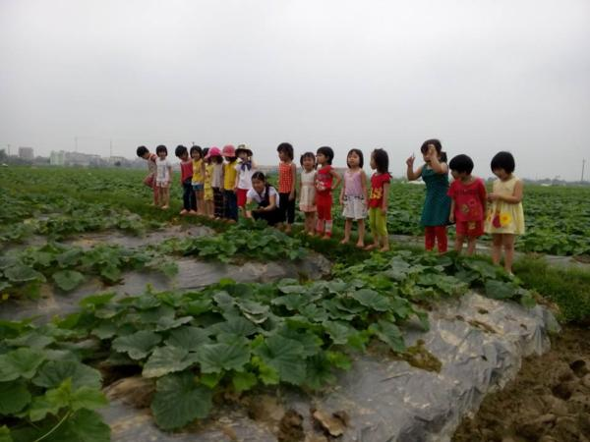
Bước 1: Tổ chức cho trẻ được quan sát tập thể. GV đàm thoại gợi mở hướng dẫn đối tượng quan sát.

Slide 14
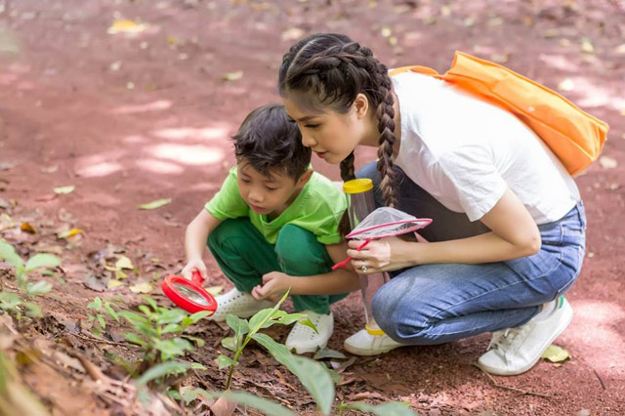
Bước 2: Tổ chức cho trẻ được quan sát theo từng nhóm nhỏ hoặc độc lập tự do theo sở thích cá nhân

Slide 15
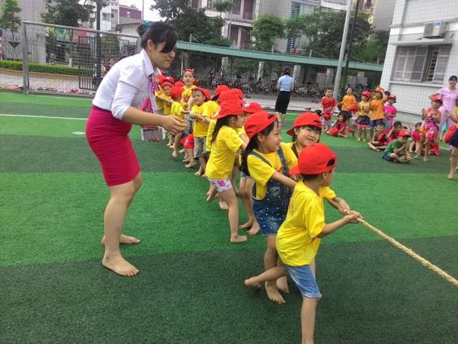
Bước 3: Tìm địa điểm cho trẻ chơi, cho trẻ thu thập vật liệu có thể mang về. VD: sỏi, đá, lá cây,…

Slide 16
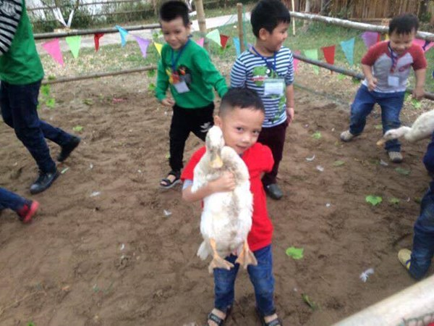

Slide 17
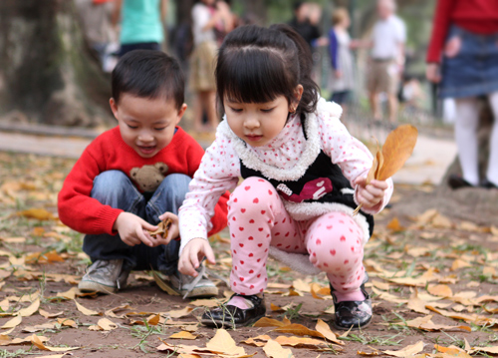
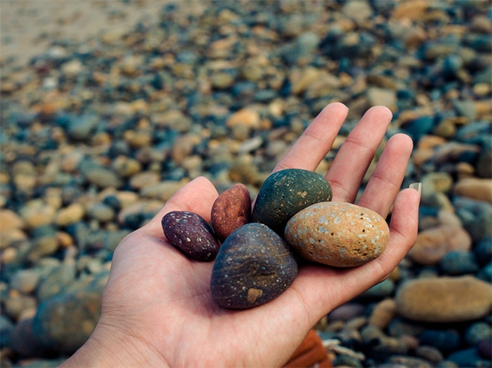

Slide 18
* Tiến hành
* Tham quan nơi lao động sản xuất, các cơ quan tổ chức:
- Tổ chức cho trẻ được quan sát công việc hàng ngày, dụng cụ, sản phẩm lao động, môi trường lao động do con người làm ra.
- Tổ chức cho trẻ được trải nghiệm thực hiện một công việc, thao tác, hoạt động cụ thể trong quy trình tạo ra sản phẩm của cơ sở sản xuất.

Slide 19
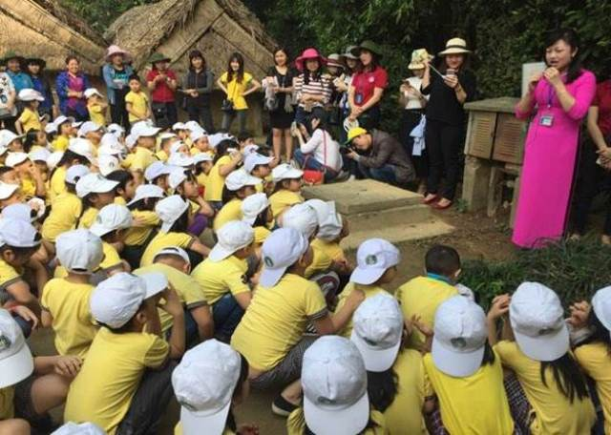

Slide 20
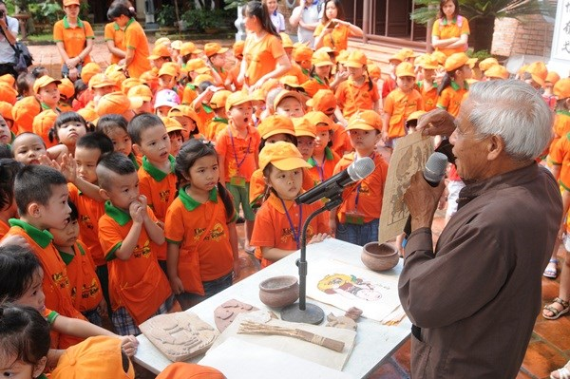

Slide 21
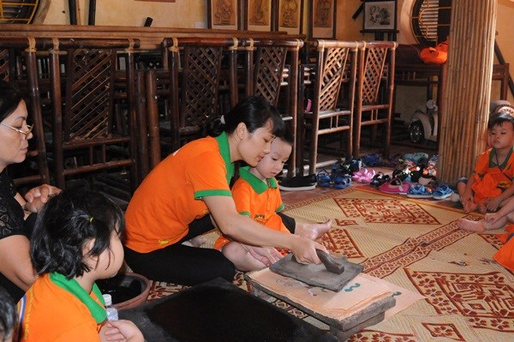

Slide 22
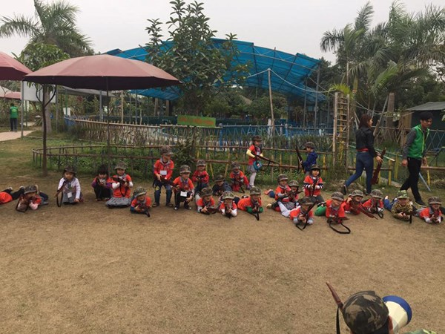

Slide 23
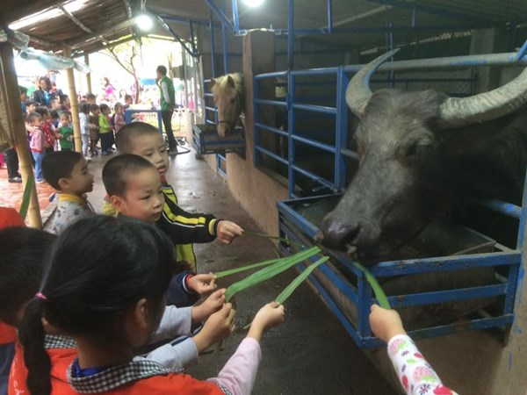

Slide 24
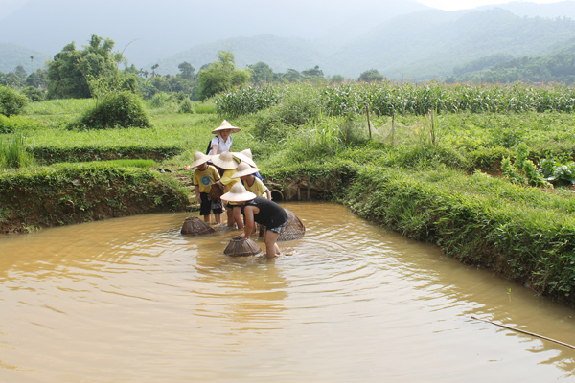

Slide 25
* Kết thúc
- Cần tổ chức cho trẻ được trao đổi, thể hiện hiểu biết, suy nghĩ, tình cảm của mình về chuyến đi tham quan.
- Giáo viên nhận xét khuyến khích trẻ về chuyến đi tham quan.
- Nên tổ chức cho trẻ thực hiện một thao tác nào đó trong quy trình lao động. Hoặc sử dụng trò chơi mô phỏng để tái hiện lại.
Ví dụ: tập nặn cái bát, chén, trò chơi tập làm Bác sỹ…

Slide 26
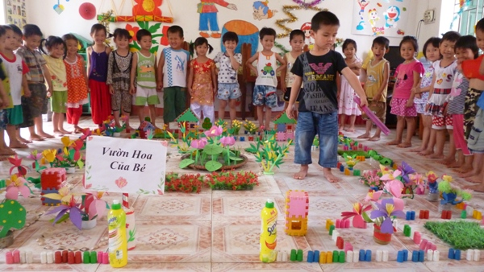

Slide 27
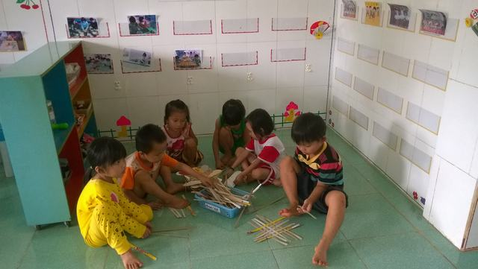

Slide 28
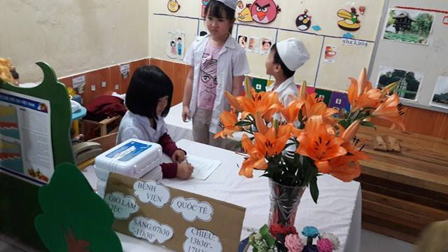

Slide 29
Chủ đề: “BÉ VỀ THĂM QUÊ BÁC”
Độ tuổi: Trẻ mẫu giáo 5 – 6 tuổi
I. MỤC TIÊU CỦA HOẠT ĐỘNG
Thông qua chuyến tham quan, trẻ được trải nghiệm và qua đó trẻ giúp trẻ:
-Biết được một số thông tin, hiểu biết cơ bản về Bác Hồ, gia đình, quê hương của Bác Hồ, biết được một số hoạt động của Bác với quê hương khi Bác còn sống.
-Hình thành và rèn luyện cho trẻ một số kỹ năng sống: Xếp hàng khi tham gia hoạt động nơi công cộng, chấp hành các nội quy, quy định, đoàn kết, hợp tác, chia sẻ, phát triển khả năng sáng tạo cho trẻ thông qua các hoạt động: vẽ tranh về quê Bác, lao động,...
-Giáo dục trẻ lòng biết ơn, kính trọng và có ý thức bảo vệ di tích như: vệ sinh sạch sẽ, bỏ rác đúng nơi quy định,…

Slide 30
II. NỘI DUNG
Tham quan Quê Nội, Quê Ngoại của Bác Hồ
- Nghe hướng dẫn viên thuyết minh về gia thế, các kỷ vật, và các hoạt động khi còn sống của Bác Hồ.
- Tổ chức cho trẻ vệ sinh vườn nhà bác
- Tổ chức cho trẻ vẽ tranh về Quê hương bác Hồ

Slide 31
III. CHUẨN BỊ
Lập kế hoạch, phân công nhiệm vụ (Phụ trách: Hiệu phó chuyên môn)
Chuẩn bị về mặt tâm thế cho trẻ:
Trước khi tiến hành chuyến tham quan, GV tổ chức buổi trò chuyện về Bác Hồ để cung cấp cho trẻ những hiểu biết đơn giản về Bác Hồ. GV nói về chuyến đi sắp tới để tạo tâm thế hồ hới, háo hức chờ đợi cho trẻ và đưa ra những quy định.
Chuẩn bị về mặt vật chất:
Trang phục cho trẻ, bánh ngọt, nước uống, chuẩn bị về y tế, chuẩn bị xe, phương tiện di chuyển.
Công tác phối hợp với gia đình và các tổ chức:
+ Trao đổi với phụ huynh về mục đích, kế hoạch chuyến tham quan và đề nghị phụ huynh cùng phối hợp tham gia.
+ Phối hợp với Ban quản lý di tích Quê Bác đề cùng thống nhất kế hoạch, chuẩn bị môi trường hoạt động cho trẻ.
IV TIẾN HÀNH TỔ CHỨC

Slide 32
Nội dung | Cách thức thực hiện
7H. Chuẩn bị xuất phát ------------------------ 7H30.Tham quan quê Nội (Làng Sen) ----------------------- 8h15.Tổ chức cho trẻ lao động vệ sinh vườn Bác ----------------------- 9H. Tham quan Quê Ngoại (Làng Hoàng Trù) ----------------------- 9H45.Hoạt động vẽ tranh với chủ đề “Vẽ về quê Bác” ----------------------- 10H45. Trở về Trường mầm non. | Giáo viên, phụ huynh phối hợp cùng chuẩn bị chu đáo cho trẻ. Căn dặn trẻ những nội quy nhằm đảm bảo an toàn và thực hiện tốt các hoạt động. -------------------------------------------------------------- - Đoàn vào dâng hương tại nhà tưởng niệm Bác, vào ngôi nhà tranh, nghe hướng dẫn viên thuyết minh về các kỷ vật, các hoạt động của Bác. - Thăm ao sen, giếng Cốc. ------------------------------------------------------------- - Trẻ thực hiện lao động vệ sinh vườn Bác: nhặt rác, lá vàng, nhổ cỏ, cuốc đất... -------------------------------------------------------------- - Dâng hương Quê Ngoại, nghe hướng dẫn viên thuyết minh về ngôi nhà nơi bà Hoàng Thị Loan sinh ra. -------------------------------------------------------------- - Tổ chức cho trẻ vẽ lại khung cảnh Quê bác theo sự sáng tạo của trẻ. Chọn một số bức tranh đẹp đóng khung tặng lưu kỷ niệm tại Nhà bảo tàng Quê Bác. Số tranh còn lại đưa về trường mở cuộc triển lãm nhỏ để các em khối dưới ---------------------------------------------------------- Trẻ lên xe trở về trường. Kết thúc chuyến tham quan

Slide 33
V. TỔNG KẾT, ĐÁNH GIÁ
Tổ chức đánh giá trên 2 phương diện
1: Công tác tổ chức, điều hành và việc thực hiện nhiệm vụ cụ thể của giáo viên
Đánh giá hiệu quả thực hiện nhiệm vụ của mỗi giáo viên, người được phân công nhiệm vụ.
2: Kết quả thu được trên trẻ
Đối chiếu mục tiêu đã đề ra để đánh giá trẻ đạt được các mục tiêu đó ở mức độ nào.
Tổng kết, rút ra những mặt đạt được, những mặt chưa đạt được để rút kinh nghiệm cho những lần tham quan sau.

Slide 34
Bài tập thảo luận nhóm
Mỗi nhóm lập kế hoạch tham quan theo các chủ đề:
Nhóm 1: Tham quan trường tiểu học
Nhóm 2: Tham quan bảo tàng
Nhóm 3: Tham quan đơn vị Bộ đội
Nhóm 4: Tham quan núi Quyết
Nhóm 5: Tham quan Quảng trường HCM

Slide 53

THE END

